Slide 1

www.hiberus.com

Slide 2
Explicación
Swagger de la API
¿Qué es Swagger?
Herramienta que sirve para saber el contrato de una API fácilmente
Necesario hacer cambios en el código y unas dependencias para que funcione correctamente.
En una página web propia de Swagger se ven los verbos HTTP, la descripción de cada verbo de la aplicación y las respuestas que estos ofrecen.

Slide 3
Cambios en el código
Swagger de la API
Cambios a realizar para introducir Swagger en el proyecto
Cambios en el pom
Nueva clase SwaggerConfig.java
Cambios en el application.properties
URL de donde ver la API en Swagger

Slide 4
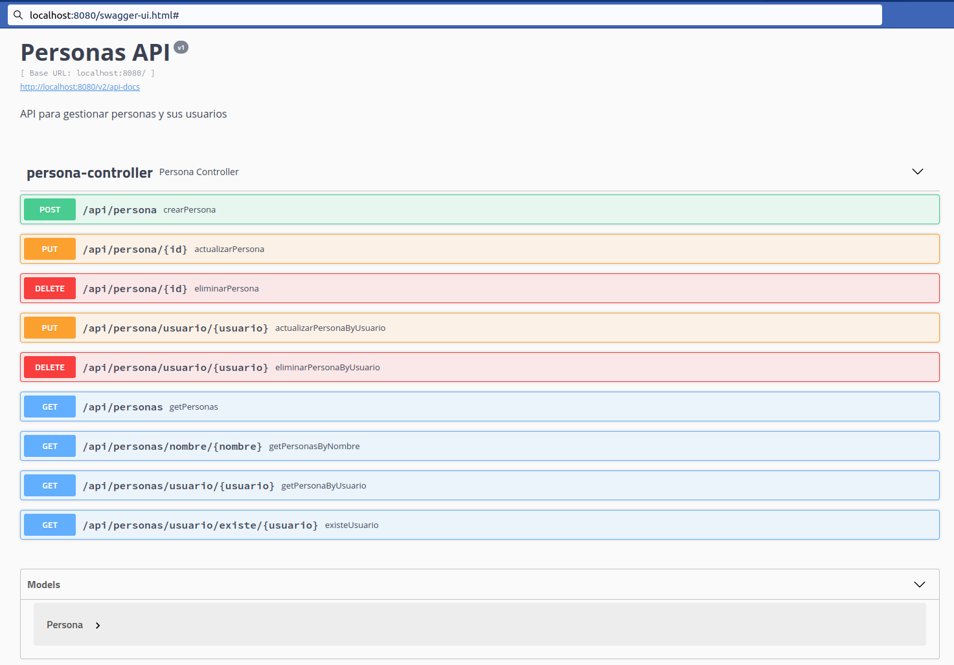
Imágenes del Swagger
Swagger de la API

Slide 5
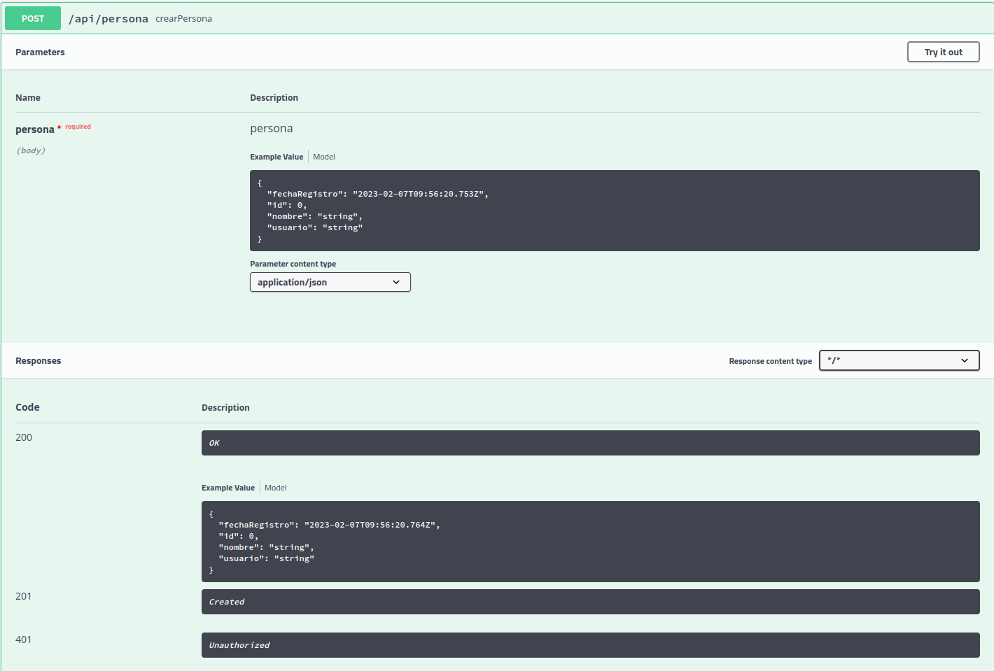
Imágenes del Swagger
Swagger de la API

